Slide 1




MỘT SỐ TÍNH NĂNG BẢO MẬT TRONG
RACLE
DATABASE
Trình bày bởi nhóm 02

Slide 2



MỤC LỤC
Tổng quan về bảo mật CSDL Oracle
Quản trị tài khoản và phân quyền người dùng
Giám sát với DB Firewall: Oracle Audit Vault
Kiểm soát truy cập: Database Vault
Phân cấp dữ liệu: Oracle Label Security
Mã hóa dữ liệu: Transparent Data Encryption
Đánh giá bảo mật: Oracle DB Security Assessment Tool

Slide 3



TỔNG QUAN VỀ BẢO MẬT CSDL ORACLE
Mô hình bảo mật AAAA và kiến trúc bảo mật Defense-in-Depth của Oracle Database
TRÌNH BÀY: HOÀNG VŨ

Slide 4


MÔ HÌNH BẢO MẬT AAAA CỦA ORACLE
A
uthentication
Who?
A
uthorization
Who should do What?
A
ccounting
Who did What?
A
ccess
Who can do What?

Slide 5



KIẾN TRÚC
DEFENSE-IN-DEPTH
Kiến trúc Phòng thủ theo chiều sâu được hiểu theo hai khía cạnh: Lớp Kiểm soát và Lớp Bảo mật
01
Nhiều lớp bảo vệ, mỗi lớp tương ứng với một lớp vỏ của củ hành
02
Gây khó khăn và tốn thời gian cho tin tặc
03
Các lớp bảo vệ một loại kiểu tính năng khác nhau

Slide 6
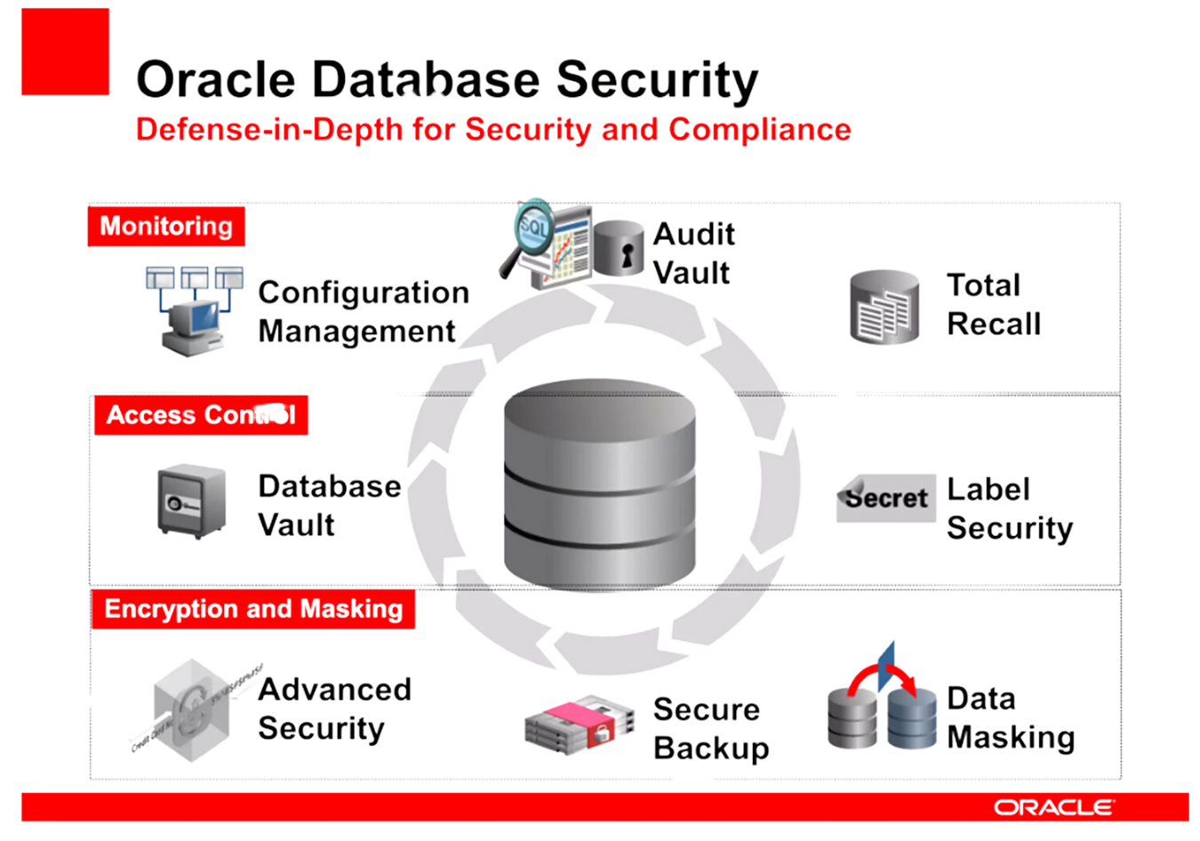
KIẾN TRÚC
DEFENSE-IN-DEPTH CỦA ORACLE DATABASE

Slide 7

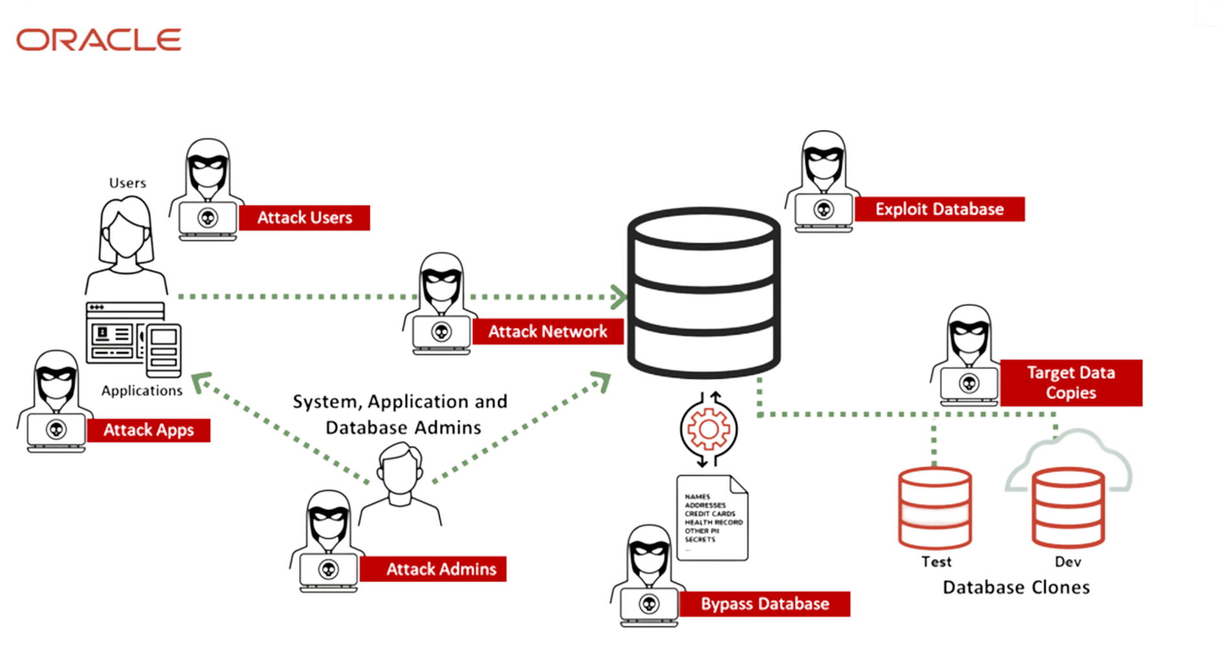

TIN TẶC TẤN CÔNG THẾ NÀO?

Slide 8
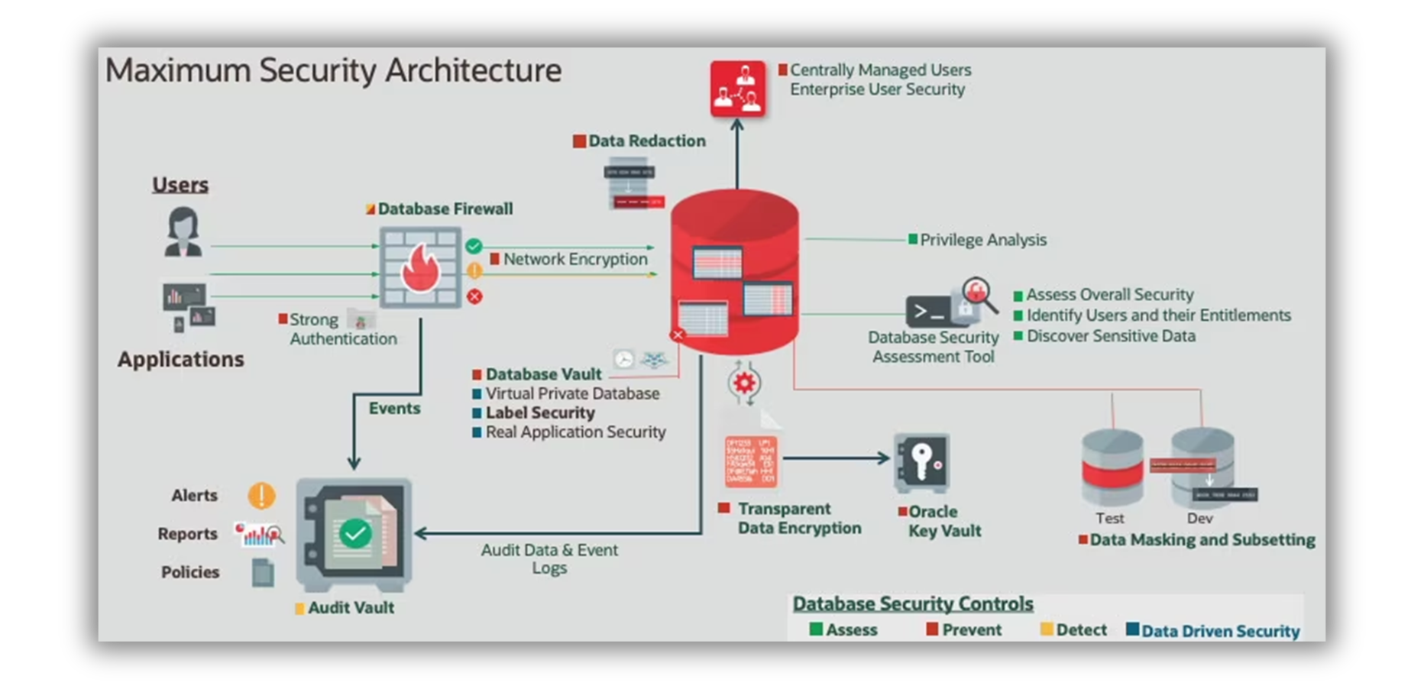
KIẾN TRÚC D.I.D BẢO VỆ NHƯ THẾ NÀO?

Slide 9
QUẢN TRỊ TÀI KHOẢN VÀ PHÂN QUYỀN NGƯỜI DÙNG
TRÌNH BÀY: HOÀI PHƯƠNG

Slide 10


MỘT SỐ KHÁI NIỆM
USER
Yêu cầu mật khẩu
LOCAL USER
EXTERNAL USER
Cần xác thực từ bên ngoài
Xác thực bởi dịch vụ Directory Server Enterprise Edition
GLOBAL USER

Slide 11
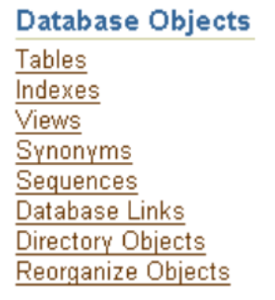
SCHEMA

Slide 12
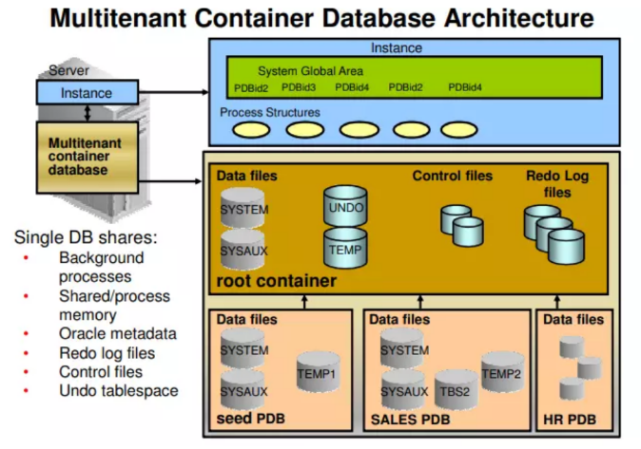
CONTAINER DATABASE (CDB) VÀ PLUGGABLE DATABASE (PDB)

Slide 13
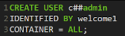
CÁC LOẠI TÀI KHOẢN NGƯỜI DÙNG
Common Users
Local Users
Người dùng chung trong CDB
Có quyền truy cập và quản lý toàn bộ CDB
Được thực hiện quản lý cấp cao
Thường do Oracle tạo: SYS, SYSTEM...
Là người chỉ dùng cơ sở dữ liệu chỉ tồn tại trong một PDB duy nhất
Có đặc quyền quản trị trong PDB nơi tài khoản được tạo
Không thể tạo tài khoản common users hoặc cấp đặc quyền cho họ.
Không thể đăng nhập vào PDB khác
Người dùng chung của ứng dụng
Không quyền truy cập vào toàn bộ CDB

Slide 14

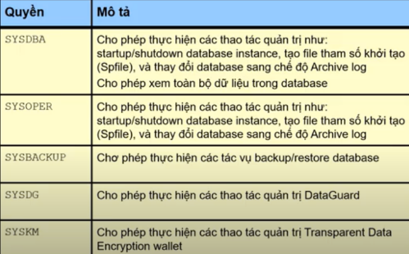
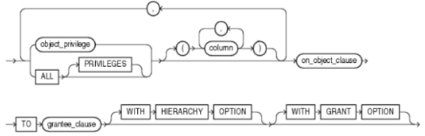
Privileges
Các đặc quyền và khả năng cụ thể được phép thực hiện trong hệ thống cơ sở dữ liệu.
Kiểm soát quyền truy cập
Đặc quyền
hệ thống
Đặc quyền
đối tượng

Slide 15


Đặc quyền bảng (Table Privileges)
Đặc quyền xem (View Privileges)
CÁC ĐẶC QUYỀN KHÁC
PRIVILEGES
ĐẶC QUYỀN
Đặc quyền thủ tục (Procedure Privileges)
Đặc quyền kiểu dữ liệu (Type Privileges)

Slide 16

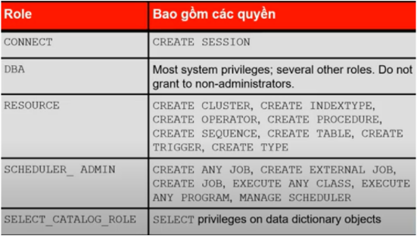
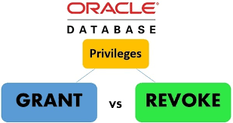
ROLES

Slide 17


TÀI KHOẢN QUẢN TRỊ
Thực hiện tất cả chức năng quản trị
Có thể thực hiện hầu hết các chức năng quản trị
Được tạo tự động
SYS
SYSTEM
Được cấp vai trò DBA tự động
Được cấp đặc quyền SYSDBA

Slide 18


QUYỀN QUẢN TRỊ
Cung cấp đầy đủ quyền
Cho phép thực hiện các tác vụ vận hành cơ bản
Cần thiết cho các tác vụ quản trị cao cấp
SYSDBA
Cung cấp quyền kết nối đặc biệt
SYSOPER
Được cấp đặc quyền SYSDBA
Không có quyền xem dữ liệu người dùng

Slide 19



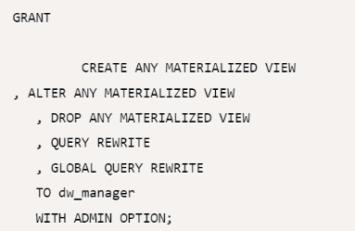
CẤP ĐẶC QUYỀN CHO HỆ THỐNG
Admin
Cần chỉ định đặc quyền muốn cấp
Khi được cấp và kích hoạt thì có thể sử dụng ngay
Đối với PUBLIC -> các users đều được dùng
Dùng ALL PRIVILEGES cấp tất cả đặc quyền trừ
SELECT ANY DICTIONARY.
User có quyền GRANT ANY PRIVILEGE

Slide 20
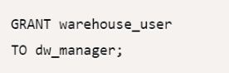
CẤP VAI TRÒ
DBA
Có thể cấp các vai trò đã có sẵn trong Oracle
hoặc do người dùng xác định
1 role khi được thêm role khác -> mở rộng đặc quyền
Những roles cấp PUBLIC -> các users đều được dùng
User được ủy quyền

Slide 21






GIÁM SÁT, NGĂN NGỪA TẤN CÔNG VỚI DATABASE FIREWALL
ORACLE AUDIT VAULT
TRÌNH BÀY: ĐỨC ANH
TỔNG QUAN VỀ AVDF
KHẢ NĂNG VÀ CHỨC NĂNG
KIẾN TRÚC CỦA AVDF

Slide 22

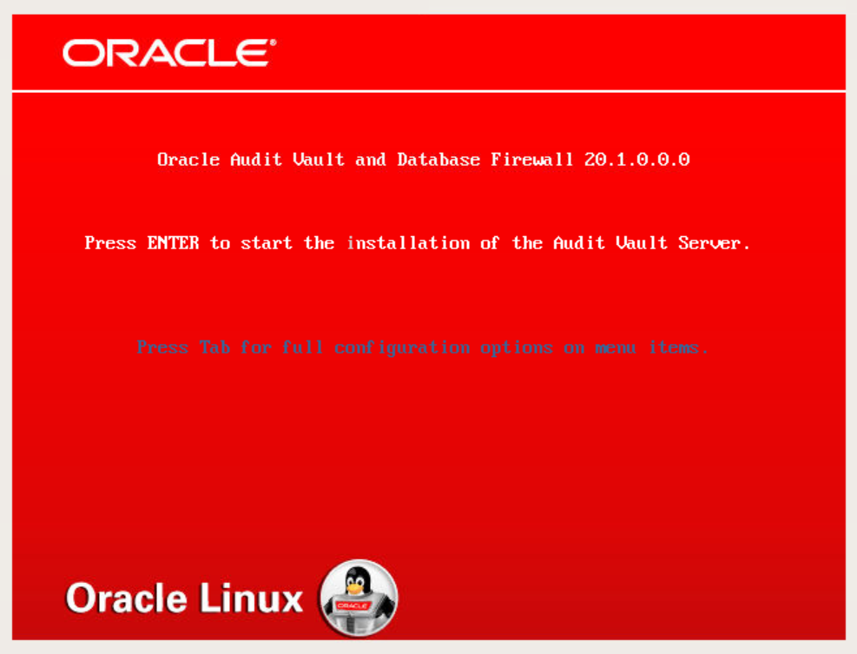
Khái niệm về AVDF
Công nghệ DAM giám sát hoạt động cơ sở dữ liệu để phát hiện hành vi gian lận và bất hợp pháp.
AVDF, một hệ thống DAM linh hoạt, tổng hợp và phân tích dữ liệu từ nhiều nguồn, cung cấp cảnh báo và kiểm soát các câu lệnh SQL không được ủy quyền.

Slide 23





LỢI ÍCH CỦA AVDF
Việc triển khai Oracle Audit Vault and Database Firewall (AVDF) mang lại nhiều lợi ích quan trọng trong việc quản lý và bảo vệ cơ sở dữ liệu. Dưới đây là một số lợi ích chính:
01
Giám Sát Toàn Diện: Tổng hợp dữ liệu từ nhiều nguồn, theo dõi và cung cấp cái nhìn toàn diện về hành vi trong CSDL.
02
Bảo Mật và Phòng Ngừa: Database Firewall ngăn chặn, cảnh báo, và theo dõi hoạt động gian lận hoặc truy cập trái phép.
03
Tuân Thủ và Điều Chỉnh Chính Sách: Tự động xác minh tuân thủ các chính sách an ninh cơ sở dữ liệu cụ thể của doanh nghiệp.
04
Quản Lý Quyền Truy Cập Hiệu Quả: Theo dõi và quản lý quyền truy cập của người dùng, giúp ngăn chặn truy cập trái phép.

Slide 24
LỢI ÍCH CỦA AVDF
Việc triển khai Oracle Audit Vault and Database Firewall (AVDF) mang lại nhiều lợi ích quan trọng trong việc quản lý và bảo vệ cơ sở dữ liệu. Dưới đây là một số lợi ích chính:
05
Báo Cáo và Phân Tích Hiệu Suất: Cung cấp báo cáo chi tiết để đánh giá hiệu suất, phân tích vấn đề bảo mật và đề xuất cải tiến.
06
Hỗ Trợ Cho Nhiều Cơ Sở Dữ Liệu: Hỗ trợ nhiều loại CSDL và linh hoạt trong triển khai và tích hợp với MT đa dạng của doanh nghiệp.
07
Khả Năng Tích Hợp và Mở Rộng: Tích hợp chặt chẽ với các giải pháp bảo mật khác như DLP và SIEM, mở rộng khả năng kiểm soát mạng và bảo mật cho cả cơ sở dữ liệu và kho lưu trữ dữ liệu.

Slide 25




CÁC KHẢ NĂNG VÀ CHỨC NĂNG CỦA AVDF
Kiểm soát truy cập và quyền hạn
Phát hiện và ngăn chặn các cuộc tấn công
Thu thập và quản lý dữ liệu từ nhiều nguồn
Hệ thống cung cấp các công cụ quản lý
AVDF thu thập dữ liệu kiểm toán từ nhiều nguồn
Quản lý Đặc quyền Người dùng
Xác Thực Điều Tra và Mã Hóa
Phân Tích Hành Vi Đáng Ngờ
Ngăn Chặn Các Cuộc Tấn Công

Slide 26

CÁC KHẢ NĂNG VÀ CHỨC NĂNG CỦA AVDF
Phát hiện và ngăn chặn các cuộc tấn công
Thu thập và quản lý dữ liệu từ nhiều nguồn
Báo cáo và cảnh báo về sự kiện bảo mật và kiểm toán
Hệ thống cung cấp các công cụ quản lý
AVDF thu thập dữ liệu kiểm toán từ nhiều nguồn
Phân Tích Hành Vi Đáng Ngờ
Ngăn Chặn Các Cuộc Tấn Công
Tạo Báo Cáo Tùy Chỉnh
Cảnh Báo Thời Cực

Slide 27

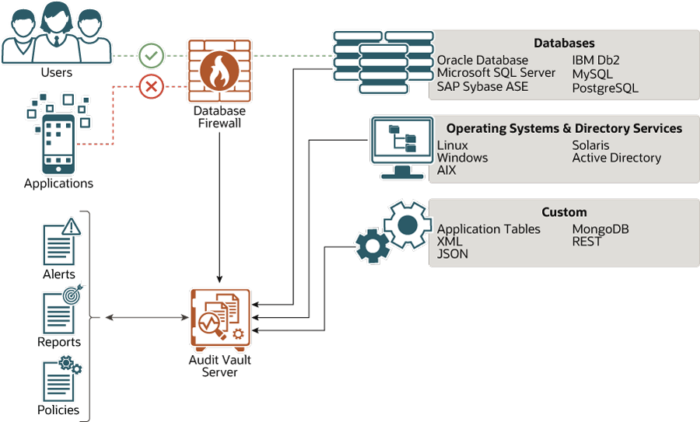
KIẾN TRÚC CỦA ORACLE AVDF
Source: Oracle AVDF Components

Slide 28

KIỂM SOÁT TRUY CẬP VỚI
RACLE
DATABASE VAULT
TRÌNH BÀY: HUY KIỆT

Slide 29

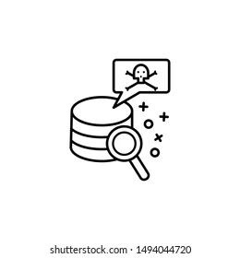

KHÁI NIỆM
Là một giải pháp bảo mật dữ liệu đối với những thách thức:
XÂM NHẬP TỪ BÊN NGOÀI
XÂM NHẬP TỪ BÊN TRONG
Ngăn chặn mối đe dọa từ bên ngoài, chẳng hạn như xâm nhập, tấn công
Ngăn chặn các mối đe dọa từ bên trong, chẳng hạn như hành vi trộm cắp thông tin hoặc phá hoại dữ liệu của nhân viên nội bộ.

Slide 30

CÁC THÀNH PHẦN CHÍNH
Tập hợp các đối tượng cụ thể muốn bảo vệ ,có thể là bảng, cột, PL/SQL, schema
REALM
Là các lệnh cụ thể như SELECT, INSERT, UPDATE, DELETE, điều kiện
Command Rules
Mỗi Rule Set chứa một hoặc nhiều quy tắc, command rule
Rule Sets
Là các yếu tố bảo mật hoặc thông tin xác thực như địa chỉ IP, tên máy chủ, tên người dùng, quyền hạn, v.v.,
Factors
Secure Application Role
Những vai trò này được định nghĩa trong cơ sở dữ liệu và được kích hoạt cho ứng dụng khi truy cập.

Slide 31


CHỨC NĂNG CHÍNH
Separation of Duties
Privileged User Controls
Các nhiệm vụ quan trọng liên quan đến nhau phải được phân chia cho các cá nhân khác nhau
Cung cấp các cơ chế để giới hạn và kiểm soát quyền truy cập của các người dùng đặc quyền,

Slide 32
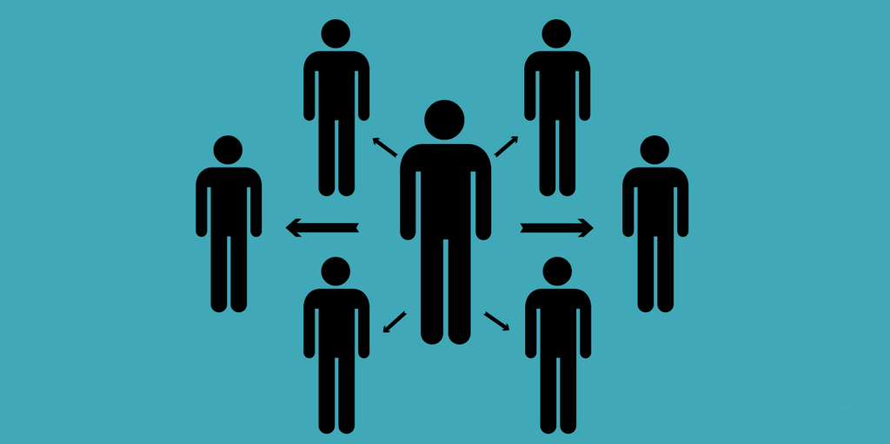
Separation of Duties
Lợi ích
Giảm thiểu rủi ro gian lận và sai sót
Bảo mật dữ liệu
Tăng hiệu quả quản lý
Sử dụng
Realm
Command rule
Rule set
Factors
Secure Application Role

Slide 33
QUẢN LÝ SẢN PHẨM
*B1: tạo 1 REALM chứa bảng sản phẩm: Product_Realm
*B2: tạo 1 FACTOR có giờ từ 8-17h: Factor_Time
*B3: tạo các COMMAND RULE
CR1(insert, update); CR2(delete); CR3(Factor_Time)
*B4: nhóm các COMMAND RULE với các RULE SETS
Rule_set_1: CR1, CR3
Rule_set_1: CR2, CR3
*B5: TẠO 2 SECURE APPLICATION ROLE:
Role_A + Product_Realm + rule_set_1
Role_B + Product_Realm + rule_set_2

Slide 34

Privileged User Controls
Ví dụ
DBA và Đội ngũ phát triển ứng dụng
Sử dụng
Realm
Command rule
Rule set
Factors
Secure Application Role

Slide 35

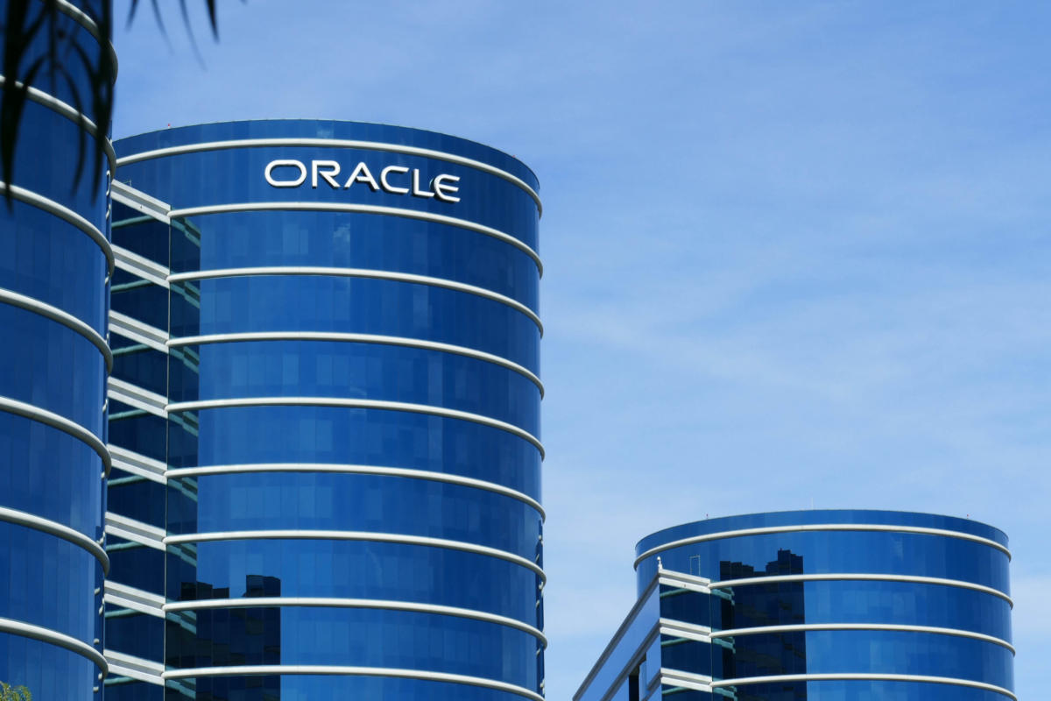
PHÂN CẤP DỮ LIỆU VỚI ORACLE LABEL SECURITY
TRÌNH BÀY: HỒNG NHUNG

Slide 36

Oracle Label Security (OLS):
Là một sản phẩm được hiện thực dựa trên nền tảng công nghệ Virtual Private Database (VPD)
Cho phép các nhà quản trị điều khiển truy xuất dữ liệu ở mức hàng (row-level) một cách tiện lợi và dễ dàng hơn.
Data labels
User labels
Policy Privileges

Slide 37
Có 6 packages được hiện thực sẵn cho OLS:
SA_SYSDBA: tạo, thay đổi, xóa các chính sách.
SA_COMPONENTS: định nghĩa và quản lý các thành phần của nhãn.
SA_LABEL_ADMIN: thực hiện các thao tác quản trị chính sách, nhãn.
SA_POLICY_ADMIN: áp dụng chính sách cho bảng và schema.
SA_USER_ADMIN: quản lý việc cấp phát quyền truy xuất và quy định mức độ tin cậy cho các user liên quan.
SA_AUDIT_ADMIN: thiết lập các tùy chọn cho các tác vụ quản trị việc audit.

Slide 38
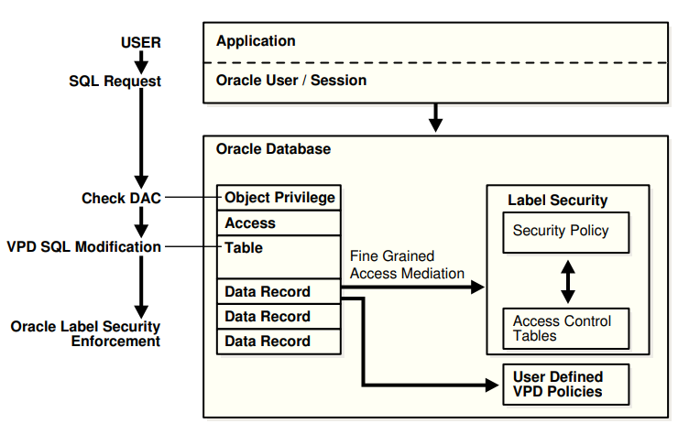
Kiến trúc của OLS

Slide 39
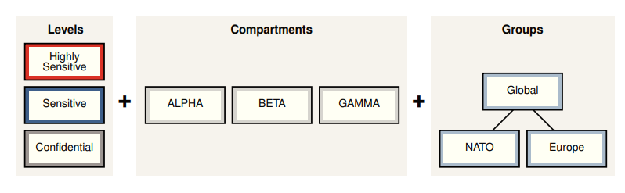


LEVEL:COMPARTMENT1, ... , COMPARTMENTn:GROUP1, …, GROUPn
Cấu tạo của nhãn trong OLS

Slide 40


LEVEL
Dạng số | Dạng chuỗi dài | Dạng chuỗi ngắn
40 | HIGHLY_SENSITIVE | HS
30 | SENSITIVE | S
20 | CONFIDENTIAL | C
10 | PUBLIC | P

Slide 41
COMPARTMENT
Dạng số | Dạng chuỗi dài | Dạng chuỗi ngắn
85 | PhongNhanSu | PNS
65 | PhongVanHanh | PVH
45 | PhongPhatTrienPhanMem | PPTPM
Ví dụ: S:PPTPN,PVH,PNS

Slide 42
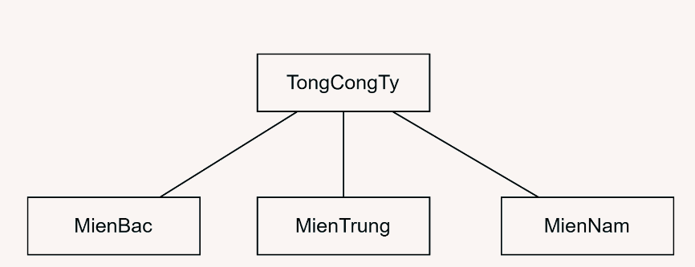
GROUP

Slide 43
GROUP
Dạng số | Dạng chuỗi dài | Dạng chuỗi ngắn | Group cha
1000 | TongCongTy | TCT
1010 | MienBac | MB | TCT
1020 | MienTrung | MT | TCT
1030 | MienNam | MN | TCT
Ví dụ: S:PVH:TCT, MB

Slide 44

Mã NV | Họ và tên | Chức vụ | Chi nhánh | Phòng | Label
NV01 | Nguyễn Văn An | Tổng giám đốc |  |  | HS:PVH,PNS:TCT
NV02 | Lê Văn Bình | Giám đốc | Miền Bắc | Phòng Nhân sự | HS:PVH,PNS:MB
NV03 | Hoàng Thị Hồng | Nhân viên | Miền Bắc | Phòng Nhân sự | C:PNS:MB
NV04 | Cao Thị Trúc | Nhân viên | Miền Nam | Phòng Vân hành | C:PVH:MN
User
HS:PVH,PNS:MB
Ví dụ

Slide 45


MÃ HÓA DỮ LIỆU DẠNG THÔ
TRANSPARENT DATA ENCRYPTION
Một tính năng của thành phần Advanced Security.
Mã hóa dữ liệu, kể cả dữ liệu ở tệp tin thô, không chỉ là dữ liệu trên hệ thống
TRÌNH BÀY: HOÀNG VŨ

Slide 46
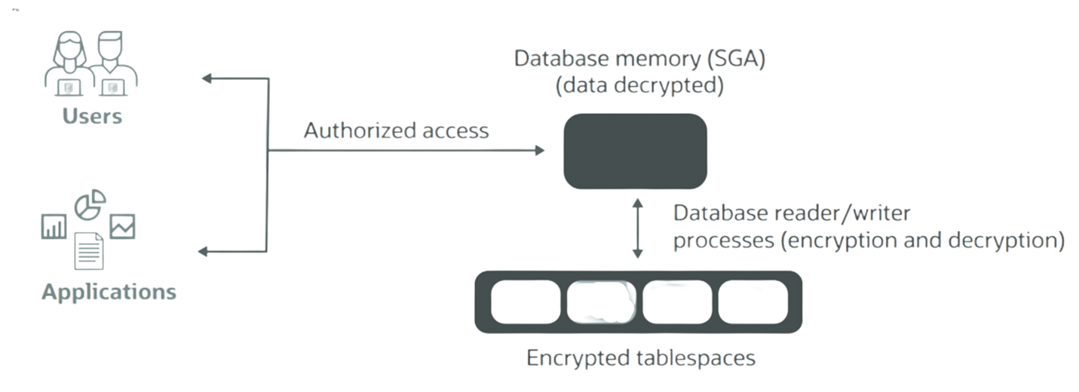
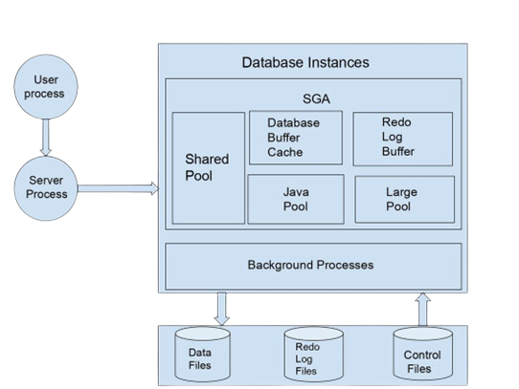

TỔNG QUAN
TDE thực hiện một cách ngầm định
Mã hóa cột hoặc toàn bộ tablespaces
Cơ chế tích hợp sẵn của Oracle (built-in)
Cần quyền quản trị SYSKM
Mã hóa dữ liệu “Data at Rest”

Slide 47
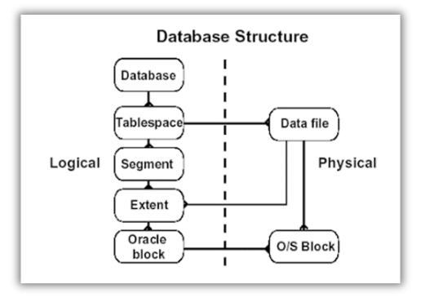
DATA AT REST?
DỮ LIỆU THÔ?
Khi thực hiện thêm dữ liệu, cơ sở dữ liệu sẽ ghi vào bảng
Bảng là mức logic, tablespace có thể chứa một hoặc nhiều bảng
Tablespace cấu tạo từ nhiều Data File thô (thông tin tổ chức trên băng đĩa)

Slide 48
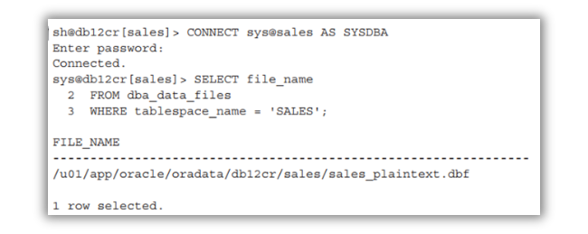
DATA AT REST?
DỮ LIỆU THÔ?
Tra cứu tệp tin lưu trữ tablespace có tên là SALES

Slide 49
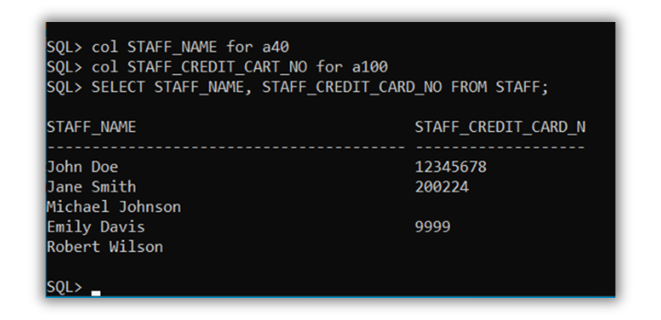
DATA AT REST?
DỮ LIỆU THÔ?
Truy vấn thông tin trong cơ sở dữ liệu sau khi đã xác thực và nhận ủy quyền

Slide 50
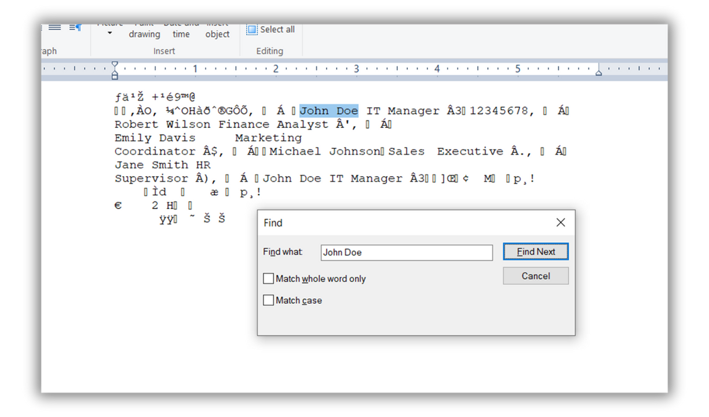
DATA AT REST?
DỮ LIỆU THÔ?
Dữ liệu thô bị lộ như Tên, Số thẻ tín dụng bằng cách sử dụng phần mềm NotePad

Slide 51

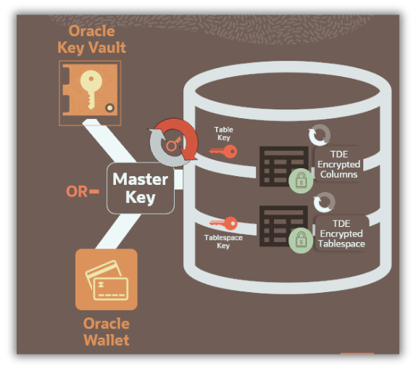
KIẾN TRÚC VÀ CƠ CHẾ TWO-TIER
Khóa mã hóa cột hoặc Tablespace
Khóa chủ mã hóa khóa cột và Tablespace
Khóa chủ được quản lý tách biệt bởi kho lưu trữ khóa
Kho lưu trữ khóa có thể là nội bộ hoặc tính năng khác được bảo mật

Slide 52
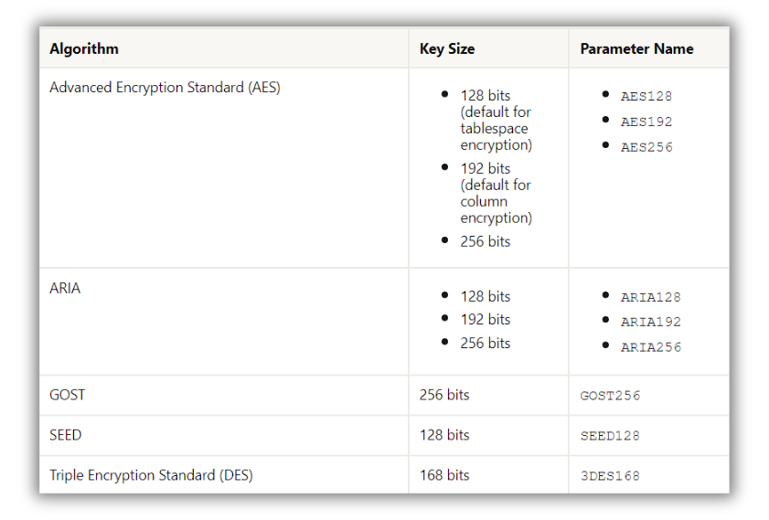
KIẾN TRÚC VÀ CƠ CHẾ TWO-TIER
Thuật toán mã hóa hỗ trợ

Slide 53
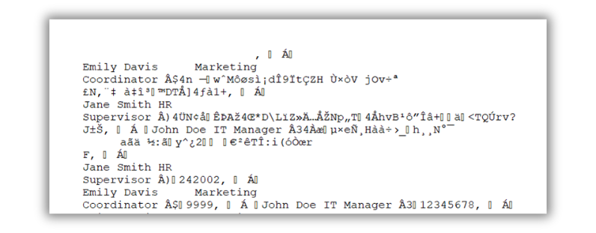

KẾT QUẢ VÀ HẠN CHẾ
Dữ liệu dạng thô đã được mã hóa nhưng tệp tin vẫn lưu bản thô

Slide 54

GIẢI PHÁP KHẮC PHỤC
Sử dụng kỹ thuật
“Manually Reorganizing a Table”
01
Xuất dữ liệu Database ra định dạng có sẵn - Datapump
02
Xóa Tablespace có chứa bảng cũ
03
Tạo Tablespace mới, tạo bảng mới với các trường định dạng phù hợp
04
Nạp lại dữ liệu định dạng từ dữ liệu được xuất ra trước đó với cơ chế mã hóa TDE

Slide 55
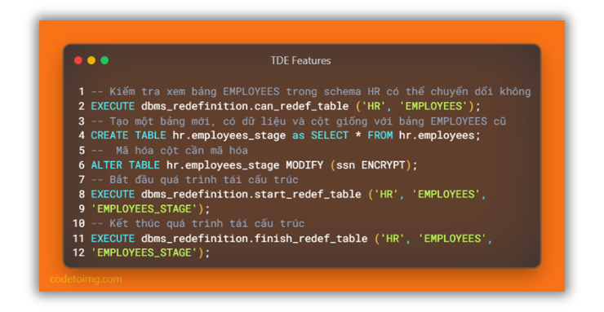
GIẢI PHÁP KHẮC PHỤC
Sử dụng bộ công cụ PL/SQL
“Online ReDefinition”

Slide 56

ĐÁNH GIÁ BẢO MẬT HỆ THỐNG VỚI ORACLE DATABASE SECURITY ASSESSMENT TOOL
TRÌNH BÀY: ĐỨC ANH

Slide 57
TỔNG QUAN VỀ DBSAT
Oracle DBSAT là Gì?
Công cụ đánh giá an toàn cơ sở dữ liệu phổ biến.
Xác định rủi ro trong cấu hình, vận hành, và triển khai cơ sở dữ liệu.
Lợi ích của DBSAT:
01
Đánh giá nhanh chóng và dễ dàng
04
Cải thiện bảo mật
02
05
Đồng bộ hóa với chiến lược bảo mật
Giảm thiểu rủi ro
03
Hỗ trợ tuân thủ quy định
06
Tiện ích nhẹ

Slide 58
CHỨC NĂNG CỦA DBSAT
01
02
03
Kiểm tra Cấu hình Cơ sở dữ liệu
Phân tích Người dùng và Quyền Hạn
Xác định Dữ liệu Nhạy cảm
Thu thập thông tin về cấu hình cơ sở dữ liệu
Phân tích đánh giá người dùng và quyền hạn của họ trong CSDL
Xác định dữ liệu nhạy cảm trong CSDL

Slide 59
CHỨC NĂNG CỦA DBSAT
04
05
06
Phát hiện Rủi ro và Gợi ý Cải thiện
Báo cáo Nhiều Định dạng
Mã hóa Báo cáo và Bảo mật File
Tạo ra các đề xuất cụ thể để cải thiện bảo mật
Tạo báo cáo trong các định dạng như HTML, Excel, JSON và Text
Hỗ trợ mã hóa các file báo cáo để tăng cường bảo mật

Slide 60
CHỨC NĂNG CỦA DBSAT
07
08
09
Đa Nền tảng và Cơ sở dữ liệu
Kiểm tra Bảo mật Nhanh chóng
Thông tin Điều tra về Bảo mật
Hỗ trợ nhiều hệ điều hành và phiên bản của Oracle Database
Thực hiện kiểm tra mà không làm giảm hiệu suất của hệ thống
Cung cấp thông tin chi tiết về các sự cố bảo mật và giúp xác định các biện pháp khắc phục

Slide 61
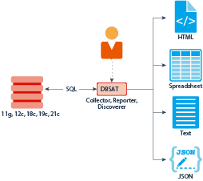
CÁC THÀNH PHẦN CỦA ORACLE DATABASE SECURITY ASSESSMENT TOOL
Source: Oracle DBSAT Components

Slide 62
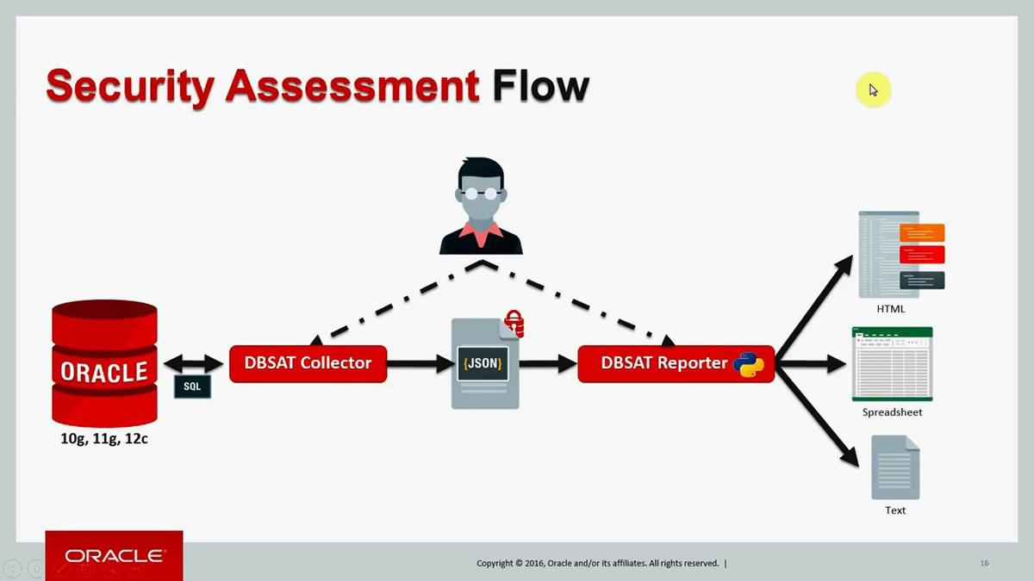
Luồng đánh giá bảo mật

Slide 63
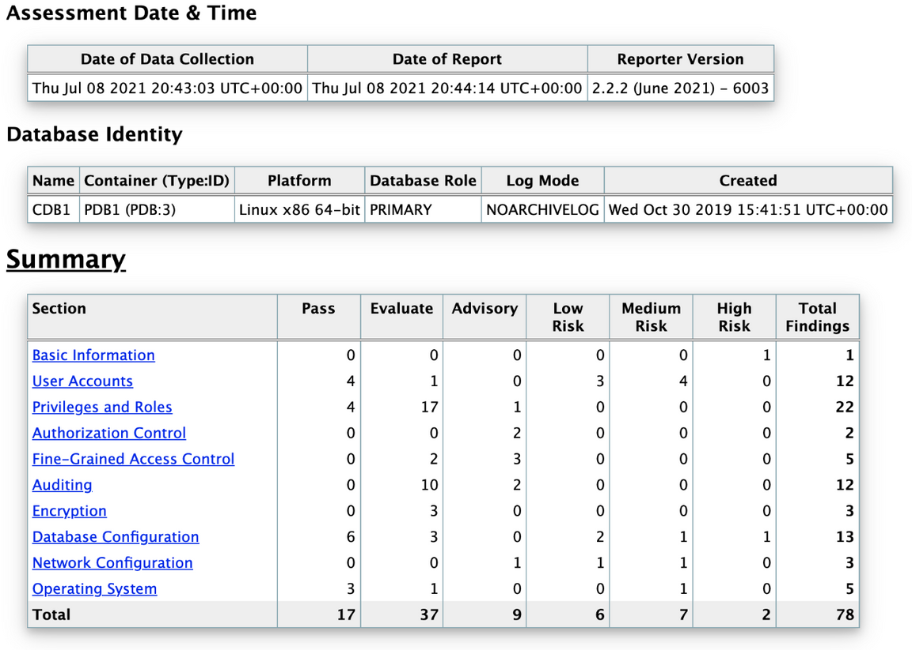
Báo cáo định dạng HTML

